Slide 1
深度学习
基础及应用

Slide 2
项目三 构建神经网络
知识目标
了解人工神经元模型的来源。
掌握M-P神经元模型、单层感知器模型和多层感知器模型的结构。
掌握常用激活函数的定义及应用。
掌握神经网络的训练流程和常用算法。
理解神经网络的过拟合及其处理方法。
掌握使用Keras构建顺序神经网络模型的流程及相关函数的使用方法。
项目目标
技能目标
能够成功加载并读取MNIST数据集。
会使用Keras构建顺序神经网络模型。
会配置训练神经网络过程中的各种参数。
素养目标
提高分析问题和解决问题的能力和自信心。
发扬精益求精的工匠精神，养成严谨认真的工作态度。

Slide 3

项目三 构建神经网络
小旌参加了一个大学生创新创业项目，其中已有一些快递单的图片，现需要将图片上的手写电话号码识别出来。
小旌打算先基于MNIST数据集搭建手写数字识别的神经网络模型，然后再使用训练好的网络模型处理快递单图片。
小旌下载了MNIST数据集。MNIST数据集中的样本为手写数字图片，包含了70 000张0～9的手写单个数字图片，其中，训练集60 000张，测试集10 000张。每张图片的标签值为图片中对应的数字，即0～9，共10种。
MNIST数据集中每张图片的长和宽都为28像素，且均为256阶灰度图，即每个像素的值都在0～255之间。
项目描述

Slide 4
项目三 构建神经网络
按照项目要求，将手写数字识别网络模型的构建、编译、训练、评估及应用的步骤分解如下。
第1步：准备数据。从Keras中导入MNIST数据集，并对特征值进行标准化处理。
第2步：构建顺序网络模型。首先构建空的顺序模型，然后将数据平展为一维数组，再为网络模型添加隐藏层和输出层。
第3步：编译、训练和评估顺序网络模型。
第4步：应用顺序网络模型。在测试集中随机选择图片，使用训练完成的网络模型进行预测，并绘制手写数字图像，显示其标签值和预测值。
项目分析

Slide 5



项目三 构建神经网络
项目准备
全班学生以3～5人为一组进行分组，各组选出组长。组长组织组员扫码观看“人工神经网络”和“数据标准化”视频，讨论并回答下列问题。
问题1：什么是人工神经网络？
问题2：什么是数据标准化？
人工神经网络
数据标准化
点击此处播放微课
点击此处播放微课

Slide 6
章节导航
项目三
构建神经网络
3.1
神经元与感知器
3.2
激活函数
3.3
神经网络的训练
3.4
神经网络的过拟合及其处理方法
3.5
使用Keras构建神经网络

Slide 7


3.1
神经元与感知器

Slide 8
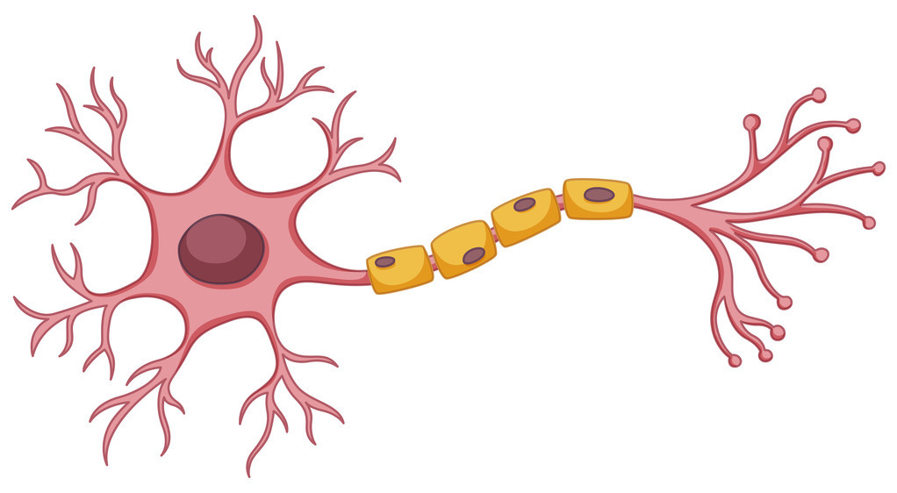

3.1.1
生物神经元与神经元模型
1. 生物神经元
生物神经元是生物神经网络结构和功能的基本单位，由细胞体和细胞突起组成，如图所示。
什么是生物神经元呢？
突触
树突
细胞体
轴突
细胞核

Slide 9
3.1.1
生物神经元与神经元模型
1. 生物神经元
细胞体是神经元的核心，由细胞核和细胞质等组成。
生物神经元
细胞体
细胞突起
细胞质
细胞核
轴突
树突
细胞突起由树突和轴突组成。
树突是神经元的输入，可以接收刺激并将兴奋传递给细胞体；
轴突是神经元的输出，可以将自身的兴奋状态从细胞体传送到另一个神经元或其他组织。
神经元之间通过树突和轴突的连接点（即突触）连接。通过突触，神经元可以接收其他神经元的刺激，并且发送信号给其他神经元。

Slide 10

3.1.1
生物神经元与神经元模型
1. 生物神经元
生物神经元有抑制和兴奋两种状态。
当神经元处于抑制状态时，轴突并不向外输出信号，当树突中输入的刺激累计达到一定程度，超过某个阈值时，神经元就会由抑制状态转为兴奋状态，同时，通过轴突向其他神经元发送信号。
人们通过对生物神经网络进行研究，提出了人工神经元模型。

Slide 11

3.1.1
生物神经元与神经元模型
2. M-P神经元模型
1943年，神经生理学家沃伦•麦卡洛克和数学家沃尔特•皮兹提出了M-P神经元模型，模拟实现了一个多输入单输出的信息处理单元，如图所示。
M-P神经元模型

Slide 12

3.1.1
生物神经元与神经元模型
2. M-P神经元模型
对于M-P神经元模型，它可能同时接收许多个输入信号，用 表示，用于模拟生物神经元的树突，接收来自其他神经元的信号，这些信号的来源不同，对神经元的影响也不同，因此给它们分配了不同的权重 。
计算单元模拟生物神经元中的细胞核，对接收到的输入信号加权求和后，与产生神经兴奋的阈值θ相比减，得到中间值z，通过激活函数f（激活函数采用阶跃函数）模拟神经兴奋。
例如，当z的值小于0时，神经元处于抑制状态，输出为0；当z的值大于等于0时，神经元被激活，处于兴奋状态，输出为1。输出y模拟生物神经元中的轴突，将神经元的输出信号传递给其他神经元。
M-P神经元模型可用如下公式表示。
M-P神经元模型模拟了生物神经网络，但是权重值 无法自动学习和更新，不具备学习的能力。

Slide 13
3.1.2
感知器
1. 单层感知器模型
感知器，也称为感知机，是由弗兰克•罗森布拉特于1957年提出的。它是最简单的人工神经网络，是一种广泛使用的线性分类器。
感知器接收多个输入信号，输出一个信号，如右图所示。其中， 为输入信号，y为输出信号， 为权重，b为偏置。
单层感知器模型
当输入信号 被送往神经元时，分别乘以各自的权重 后求和，加上偏置b，再由激活函数f()处理得到输出y，用如下公式表示。
与M-P神经元模型需要人为确定参数不同，感知器能够通过训练自动确定参数。其训练方式为有监督学习，即需要设定训练样本和期望输出，然后调整实际输出和期望输出的差距。

Slide 14
3.1.2
感知器
2. 多层感知器模型
多层感知器模型（multilayer perceptron, MLP），是在输入层和输出层之间加入了若干隐藏层，以形成能够将样本正确分类的凸域，使得神经网络对非线性情况的拟合程度大大增强，如图一所示。
图一中是一个具有两个隐藏层的多层感知器模型的拓扑结构，最左边一列称为输入层，最右边一列称为输出层，中间两列称为隐藏层。
说明：在统计神经网络的层数时，输入层一般是不计入层数的。通常，将去除输入层之后的神经网络从左至右依次计数得到的总层数，称为神经网络的最终层数。
在图一中，把输入层记为第0层，隐藏层记为第1层和第2层，输出层记为第3层，即图是一个3层神经网络。
图一 多层感知器模型

Slide 15

3.1.2
感知器
2. 多层感知器模型
多层感知器是一种前馈神经网络。前馈神经网络是一种单向多层的网络结构，数据从输入层开始，逐层向一个方向传递，直到输出层结束，各层之间没有反馈。
所谓“前馈”是指输入数据的传播方向为前向，在此过程中，并不调整各层的权重和偏置参数，而反向传播时，将误差逐层向后传递，从而实现使用权重和偏置参数对特征的记忆，即通过反向传播算法来计算各层网络中神经元之间的权重，反向传播算法具有非线性映射能力，理论上可逼近任意连续函数，从而实现对模型的学习。
前馈神经网络是应用最广泛、发展最迅速的人工神经网络之一。

Slide 16
3.1.2
感知器
3. 全连接神经网络
与一般神经网络相比，全连接神经网络是一种特殊的神经网络。
全连接指的是前一层与后一层中的结点之间全部连接起来。隐藏层中的全部结点都同时与前一层和后一层的全部结点相连接，从而形成全连接神经网络，如图二所示。
图二所示的神经网络中，每一层的每个结点与后一层的所有结点相连接，而图一所示的神经网络中，有些结点是与后一层的部分结点相连接。
图二既是前馈神经网络也是全连接神经网络，而图一是前馈神经网络，却不是全连接神经网络。
图二 多全连接神经网络示例

Slide 17

课堂训练
问题一：谁提出了M-P神经元模型？
问题二：什么是前馈神经网络？

Slide 18
课堂小结
神经元感知器
生物神经元与神经元模型
感知器
生物神经元
M-P神经元模型
单层感知器模型
多层感知器模型
全连接神模型

Slide 19
3.2
激活函数

Slide 20
3.2
激活函数
激活函数是什么
激活函数是一个非线性函数。在M-P神经元模型中，激活函数以阈值为界，一旦输入超过阈值，就激活输出，这样的函数称为“阶跃函数”。因此，可以说M-P神经元模型使用了阶跃函数作为激活函数。
激活函数的作用
激活函数的作用是去线性化。多层神经网络结点的计算是加权求和，再加上偏置项，是一个线性模型，将这个计算结果传给下一层的结点还是同样的线性模型。只通过线性变换，所有隐藏层的结点就无存在的意义。加入激活函数，就提供了一个非线性的变换方式，大大提升了模型的表达能力。
常用的激活函数有Sigmoid函数、Tanh函数、ReLU函数和Softmax函数等。

Slide 21
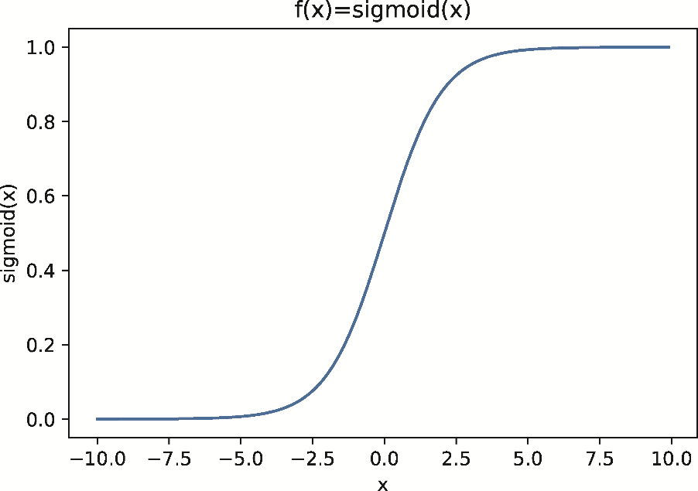
3.2.1
Sigmoid函数
【运行结果】 程序运行结果如图所示。
【例3-1】 绘制Sigmoid函数的图形。
Sigmoid函数的定义如下。
【参考代码】
import tensorflow as tf #导入所需库
import numpy as np
import matplotlib.pyplot as plt
plt.title('f(x)=sigmoid(x)') #设置图形的标题
plt.xlabel('x') #设置x轴标题
plt.ylabel('sigmoid(x)') #设置y轴标题
x=np.arange(-10,10,0.1) #设置x的值
#调用tf.nn.sigmoid()函数求Sigmoid函数值
y=tf.nn.sigmoid(x)
plt.plot(x,y) #绘制图形
plt.show() #显示图形
高手点拨
在TensorFlow中，Tanh函数除了可以调用tf.nn.tanh()函数来实现外，还可以调用tf.math.tanh()和tf.tanh()函数来实现。
在TensorFlow中，函数tf.nn.sigmoid(x,name=None)实现了Sigmoid函数。
Sigmoid函数的图形

Slide 22

3.2.1
Sigmoid函数
Sigmoid激活函数在神经网络发展初期使用很多，但近几年，使用Sigmoid函数作为激活函数的神经网络已经很少了。
原因
神经网络在更新参数时，需要从输出层到输入层逐层进行链式求导，而Sigmoid函数的导数输出是0～0.25的小数，链式求导需要多层导数连续相乘，这就会出现多个0的连续相乘，结果将趋于0，产生梯度消失，使得参数无法继续更新。另外，Sigmoid函数存在幂运算，计算复杂度高，训练时间长。

Slide 23
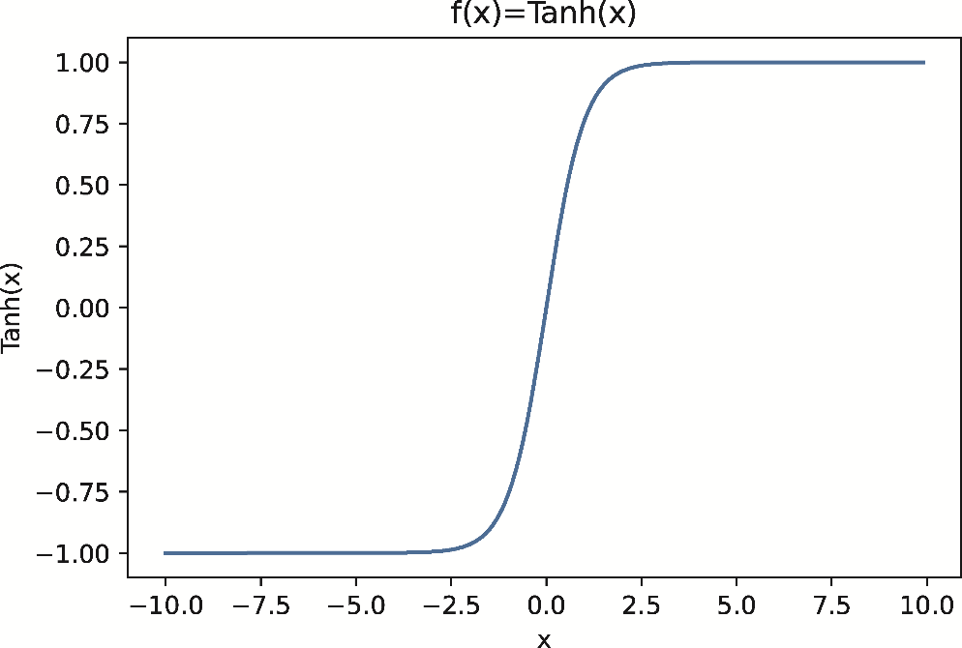

3.2.2
Tanh函数
【运行结果】 程序运行结果如图所示。
【例3-2】 绘制Tanh函数的图形。
高手点拨
在TensorFlow中，Tanh函数除了可以调用tf.nn.tanh()函数来实现外，还可以调用tf.math.tanh()和tf.tanh()函数来实现。
【参考代码】
import tensorflow as tf #导入所需库
import numpy as np
import matplotlib.pyplot as plt
plt.title('f(x)=Tanh(x)') #设置图形的标题
plt.xlabel('x') #设置x轴标题
plt.ylabel('Tanh(x)') #设置y轴标题
x=np.arange(-10,10,0.1) #设置x的值
#调用tf.nn.tanh()函数求Tanh函数值
y=tf.nn.tanh(x)
plt.plot(x,y) #绘制图形
plt.show() #显示图形
Tanh函数的定义如下。
在TensorFlow中，函数tf.nn.tanh(x,name=None)实现了Tanh函数。
Tanh函数的图形
与Sigmoid函数一样，Tanh函数也是在神经网络中较早得到应用的激活函数。

Slide 24


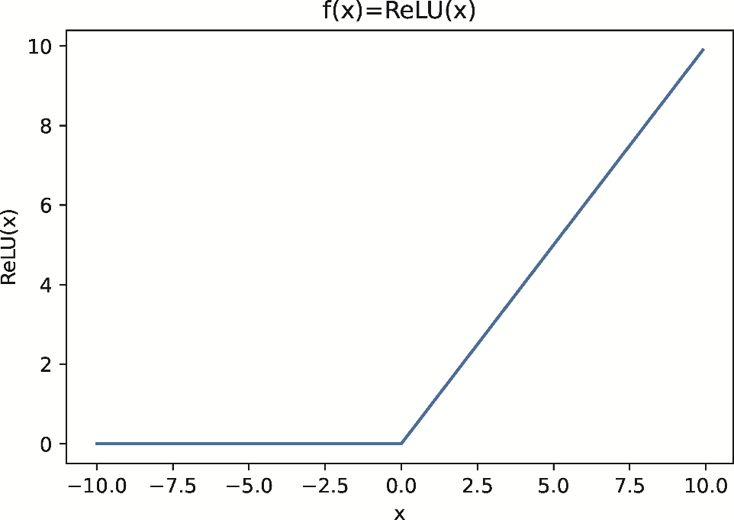

3.2.3
ReLU函数
ReLU函数是近几年才得到应用的激活函数。相较于Sigmoid函数和Tanh函数，ReLU函数被证明可以提供更好的结果。ReLU函数的定义如下。
【运行结果】 程序运行结果如图所示。
【例3-3】 绘制ReLU函数的图形。
快来对照一下吧！
【参考代码】
import tensorflow as tf #导入所需库
import numpy as np
import matplotlib.pyplot as plt
plt.title('f(x)=ReLU(x)') #设置图形的标题
plt.xlabel('x') #设置x轴标题
plt.ylabel('ReLU(x)') #设置y轴标题
x=np.arange(-10,10,0.1) #设置x的值
#调用tf.nn.relu()函数求ReLU函数值
y=tf.nn.relu(x)
plt.plot(x,y) #绘制图形
plt.show() #显示图形
在TensorFlow中，函数tf.nn.relu(x,name=None)实现了ReLU函数。
ReLU函数的图形

Slide 25
3.2.4
Softmax函数
Softmax函数适用于多元分类问题，它的定义如下。
为第i个结点的输出值，c为输出结点的个数，即分类的类别个数。通过Softmax函数可以将多分类的输出值转换为范围在[0,1]，且和为1的概率分布。
在TensorFlow中，函数tf.nn.softmax(logits,axis=None,name=None)实现了Softmax函数。
logits表示张量
axis表示计算softmax所在的维度，默认为−1，即最后一个维度
name表示操作名称。

Slide 26
3.2.4
Softmax函数
【例3-4】 输入向量[1,1,5,2,3,2]，计算Softmax函数值和函数值的和。
高手点拨
（1）在TensorFlow中，Softmax函数除了可以调用tf.nn.softmax()函数来实现外，还可以调用tf.math.softmax()函数来实现。
（2）Softmax函数与交叉熵损失函数一起使用可避免数值溢出问题。
【参考代码】
import tensorflow as tf #导入所需库
import numpy as np
x=tf.constant([1,1,5,2,3,2],tf.float32) #设置输入向量的值
y=tf.nn.softmax(x) #计算Softmax函数值
print("softmax([1,1,5,2,3,2])=",y.numpy()) #输出Softmax函数值
#输出Softmax函数值的和
print("sum(softmax([1,1,5,2,3,2]))=",sum(y.numpy()))
【运行结果】程序运行结果如图所示。可以看出，Softmax函数值的取值范围为[0,1]，且和约为1。
程序运行结果

Slide 27
课堂训练
激活函数的作用是什么？
请列举常用的激活函数。

Slide 28
课堂小结
激活函数
Sigmoid函数
Tanh函数
ReLU函数
Softmax函数

Slide 29
3.3
神经网络的训练

Slide 30
3.3.1
神经网络的训练流程
神经网络的训练是指从训练数据中自动获取最优参数的过程。
首先，使用训练数据进行学习，寻找最优的权重和偏置
然后，使用测试数据评价训练得到的模型的实际能力
具体流程如下。
（1）神经网络的初始化。初始化权重w和偏置b。
（2）前向传播。根据给定的输入x、权重w和偏置b，使用前向传播算法计算得到预测值。
（3）计算损失函数。选择合适的损失函数计算预测值与真实值的差距。
（4）反向传播。通过反向传播算法求出权重和偏置的梯度，将权重和偏置沿梯度方向进行更新。
（5）重复步骤（2）～（4），直到达到迭代次数。

Slide 31

3.3.2
前向传播算法
什么是前向传播算法呢？
前向传播算法是指神经网络向前计算最后得到预测值的过程。
在神经网络中，前向传播是输入层接收数据，并将数据传递给隐藏层进行处理，数据在隐藏层的每一层依次处理过后，最后传递给输出层进行最后的处理并输出的过程。

Slide 32

3.3.2
前向传播算法
图三所示的两层神经网络，它是由包含两个结点（ ）的输入层、包含3个结点（ ）的隐藏层及包含两个结点（ ）的输出层组成。 是输入层到隐藏层的权重， 是隐藏层到输出层的权重； 和 是隐藏层和输出层的偏置。
图三 神经网络的前向传播

Slide 33
3.3.2
前向传播算法
图三所示的神经网络结构前向传播过程计算如下。
（1）计算隐藏层的输入：输入层的取值 与权重 的点乘加上对应的偏置 ，计算公式如下。
（2）计算隐藏层的输出：对隐藏层的输入 使用激活函数g()进行处理，计算公式如下。
（3）计算输出层的输入：隐藏层的输出 与权重的 的点乘加上对应的偏置 ，计算公式如下。
（4）计算输出层的结果：对输出层的输入 使用激活函数f()进行处理，计算公式如下。

Slide 34
3.3.3
损失函数
损失函数是学习质量的关键，如果使用的损失函数不正确，那么最后很难训练出正确的模型。
损失函数的作用
损失函数的作用是描述模型预测值与真实值的差距大小。损失函数值越小，代表模型得到的结果与真实值的偏差越小，说明模型越精确。
神经网络模型就是以损失函数这个指标为线索寻找最优权重参数的。
损失函数可以使用定义好的函数，常用的有均方误差和交叉熵误差，也可以自定义损失函数。

Slide 35
3.3.3
损失函数
1. 均方误差
在神经网络中，均方误差损失函数主要是用来描述预测值与真实值之间的差距，一般用于回归问题，它的定义如下。
为第i个样本的真实值
为第i个样本的预测值
n为样本量
均方误差损失函数计算的是神经网络的预测值与真实值之差的平方和的均值。均方误差的值越小，说明模型越好。因为均方误差损失函数对异常值非常敏感，平方操作会使得异常值放大。
在TensorFlow中，可以使用mse()函数计算均方误差，其语法格式如下。
参数y_true表示真实值，其值为int或float类型
参数y_pred表示预测值，其值也为int或float类型
tf.keras.losses.mse(y_true,y_pred)

Slide 36
3.3.3
损失函数
1. 均方误差
【例3-5】 已知y_true=[1,0]，y_pred=[0.8,0.2]，编写程序计算均方误差。
【参考代码】
import tensorflow as tf #导入所需库
import numpy as np
y_true=tf.constant([1,0],dtype=tf.float32) #设置样本的真实值
y_pred=tf.constant([0.8,0.2],dtype=tf.float32) #设置样本的预测值
#调用tf.keras.losses.mse()函数求均方误差
mse=tf.keras.losses.mse(y_true,y_pred)
print("MSE=",mse.numpy()) #输出均方误差值
【运行结果】 程序运行结果如下图所示。

Slide 37
高手点拨
除了使用mse()函数外，还可以使用tf.reduce_mean()函数计算均方误差，tf.reduce_mean()函数的功能是计算张量沿着指定的数轴上的平均值。
要计算均方误差可用语句“tf.reduce_mean(tf.square(y_true-y_pred))”来实现。

Slide 38
3.3.3
损失函数
2. 交叉熵误差
交叉熵误差定义如下。
为第i个样本的真实值
为第i个样本的预测值
n为样本量
交叉熵误差的值越小，代表预测结果越准确。交叉熵误差损失函数常用于解决分类问题的神经网络。
在TensorFlow中，可以使用categorical_crossentropy()函数计算交叉熵，其语法格式如下。
tf.keras.losses.categorical_crossentropy(y_true,y_pred,
from_logits=False,label_smoothing=0)
y_true表示真实值，其值为int或float类型
y_pred表示预测值，其值为int或float类型
from_logits表示y_pred是否为logits张量，其值为bool类型，默认为False
label_smoothing表示是否使用标签光滑，其值为int类型，默认为0

Slide 39
3.3.3
损失函数
2. 交叉熵误差
【例3-6】 已知y_true=[1,0]，y_pred=[0.8,0.2]，编写程序计算交叉熵误差。
【参考代码】
import tensorflow as tf #导入所需库
import numpy as np
y_true=tf.constant([1,0],dtype=tf.float32) #设置样本的真实值
y_pred=tf.constant([0.8,0.2],dtype=tf.float32)#设置样本的预测值
#调用tf.keras.losses.categorical_crossentropy()函数计算交叉熵误差
cee=tf.keras.losses.categorical_crossentropy(y_true,y_pred)
print("CEE=",cee.numpy()) #输出交叉熵误差值
高手点拨
在TensorFlow中，tf.losses.categorical_crossentropy()函数也可以计算交叉熵误差。
【运行结果】 程序运行结果如下图所示。

Slide 40
3.3.4
梯度下降算法
1. 对梯度下降算法的理解
假设一个人站在山顶，如果想以最快的速度下山，那么他从最陡峭的方向往下走无疑是效率最高的。
与此类似，对神经网络而言，利用梯度下降算法寻找最优参数（权重和偏置）是效率最高的。
在梯度下降算法中，函数的取值从当前位置沿着梯度方向前进一定距离，然后在新的地方重新求梯度，再沿着新梯度方向前进，如此反复不断地沿梯度方向前进，逐渐减小损失函数值。
梯度下降算法是解决机器学习中最优化问题的常用算法，特别是在神经网络的学习中经常被使用。

Slide 41
3.3.4
梯度下降算法
2. 梯度下降算法的数学定义
梯度下降算法的基本思想是在权重空间中朝着误差下降最快的方向搜索，找到局部的最小值，一次更新的公式如下。
w为权重
b为偏置
Loss()为损失函数
为学习率
通过反复执行上述公式，更新权重w和偏置b的值，逐渐减小损失函数的值。

Slide 42
3.3.4
梯度下降算法
2. 梯度下降算法的数学定义
什么是学习率呢？
学习率是一个通过调整损失函数梯度来改变网络权重的超参数。
学习率越低，损失函数的变化速度越慢；
学习率越高，损失函数的变化速度就越快。
学习率决定了损失函数能否收敛到局部最小值，以及以多快的速度收敛到最小值。

Slide 43
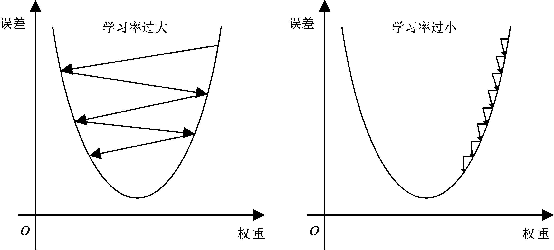
3.3.4
梯度下降算法
2. 梯度下降算法的数学定义
当学习率设置得过高，参数更新的幅度就会很大，这样会导致网络快速收敛到局部最优点或者产生振荡，进而可能越过最优点。
使用低学习率可以确保函数不会错过任何局部极小值，但当学习率过低时，神经网络的损失函数下降速度会很缓慢，不能快速收敛，优化的效率较低，如图所示。
合适的学习率使损失函数在相对合适的时间内收敛到局部最小值。
不同大小数据集，以及不同的损失函数也对应着不同的最合适的学习率，所以应该根据实际应用情况，对学习率的选取进行调整和优化。
学习率过大或过小时的梯度下降

Slide 44
3.3.4
梯度下降算法
2. 梯度下降算法的数学定义
根据使用的训练集数据量，可以将梯度下降算法分为以下3种算法。
批量梯度下降算法
在计算梯度时使用了训练集的全部数据。以这样的方式训练模型虽然准确率较高，但是效率较低，尤其当训练集中的数据量很大时，使用批量梯度下降算法会耗用大量时间。
随机梯度下降算法
在计算梯度时每次只根据训练集中一个样本的预测误差来计算所有参数的梯度值，然后对参数进行更新。这个算法效率较高，但是收敛性能不太好。
小批量梯度下降算法
克服了上面两种算法的缺陷，采用一种折中的方法。这种方法是把数据分为若干批次，按小批次来更新参数，这样一批数据共同决定一个梯度的方向，每次下降的偏离幅度就会变缓，减少了随机性，也使得数据与数据之间产生了关联，避免了局部最优解。从处理数据方面来看，一次性处理的数据集也比批量梯度下降算法要小得多，提高了计算速度和计算效率。

Slide 45

3.3.4
梯度下降算法
3. TensorFlow的自动求导
TensorFlow提供了强大的自动求导机制，可以轻松实现梯度下降算法。只须定义预测模型的结构，将这个结构和目标函数结合在一起，并添加数据，TensorFlow将自动完成相关求导的计算。
TensorFlow提供了一个专门用于求导的类GradientTape，通过它可以实现对变量的自动求导和监视。
GradientTape类实现了上下文管理器，能够监视with语句块中所有的变量和计算过程，并把它们自动记录在梯度带中，其语法格式如下。
with tf.GradientTape() as tape:
函数表达式（计算过程）
grad=tape.gradient(函数，自变量)
GradientTape()是GradientTape类的构造函数，通过“tf.GradientTape() as tape” 创建梯度带对象tape，tape也是一个上下文管理器对象
“函数表达式（计算过程）”写在with语句块中，监视要求导的变量
使用tape对象的gradient()函数求得导数，gradient()函数的第1个参数是被求导的函数，第2个参数是被求导的自变量

Slide 46

3.3.4
梯度下降算法
3. TensorFlow的自动求导
【例3-7】 已知x=5，编写程序计算函数y=2x2+3x的导数。
【参考代码】
import tensorflow as tf #导入TensorFlow库
x=tf.Variable(5.0) #设置Variable变量x的值
with tf.GradientTape() as tape: #创建梯度带对象tape
y=2*tf.square(x)+3*x #定义要求导的函数表达式
dy_dx=tape.gradient(y,x) #使用gradient()函数求得导数
print("dy_dx=",dy_dx.numpy()) #输出导数
【运行结果】 程序运行结果如图所示。

Slide 47
3.3.5
反向传播算法
神经网络前向传播时，输入信号经输入层输入，通过隐藏层的计算由输出层输出。
什么是反向传播算法呢？
将输出值与真实值相比较，如果有误差，使用梯度下降算法对神经元的权重和偏置进行反馈和调节，将误差“分摊”给输出层和隐藏层的各神经元，从而获得各神经元的误差值，以误差值为依据更新各神经元权重和偏置的过程称为反向传播（back propagation, BP）算法。
使用反向传播算法训练的网络称为BP神经网络。

Slide 48
3.3.5
反向传播算法
反向传播过程完成后，输入信号再次由输入层输入网络，重复上述过程，直到网络输出的误差减小到可以接受的程度。
通过学习，神经网络记忆了所学样本的特征，当输入未学习过的样本时，神经网络就能输出合适的结果。
反向传播算法的本质是链式求导法则。
利用链式求导法则，将误差一步步由神经网络输出层向输入层进行传递，再利用梯度下降算法计算每个神经元的权重参数对损失的影响并调整参数的大小。

Slide 49
3.3.5
反向传播算法
例如，图中所示的两层神经网络，它是由包含两个结点（ ）的输入层、包含2个结点（ ）的隐藏层及包含一个结点（ ）的输出层组成。 是输入层到隐藏层的权重， 是隐藏层到输出层的权重； 和 是隐藏层和输出层的偏置。
神经网络模型结构

Slide 50
3.3.5
反向传播算法
（1）前向传播：从输入层传入数据 和 ，将输入数据乘以相应的权重并加上偏置，得到 和 ， 和 继续向前传递至隐藏层，由隐藏层的激活函数进行处理后得到 和 ； 和 乘以相应的权重并加上偏置后作为输出层的输入，由输出层激活函数处理得到 ，计算过程如下。
f()和g()分别表示隐藏层和输出层中的激活函数。

Slide 51
3.3.5
反向传播算法
（2）反向传播：在得到实际输出值 后，使用损失函数 求得实际输出与真实值之间的误差值。从输出层向输入层逐层使用链式求导法则，计算各个权重和偏置的梯度值。
① 首先分别求输出层权重 ， 以及偏置 的梯度值。
例如， 的梯度计算公式如下。
② 分别求隐藏层权重 ，以及偏置 的梯度值。
例如， 的梯度计算公式如下。

Slide 52

素养之窗
科大讯飞在2022年提出了“讯飞超脑2030计划”。该计划以深度学习技术为基础，引入多模态感知、多维表达及深度理解技术，来构建人机协作自我进化的复杂智能系统，让人工智能懂知识、能理解、善思考，让机器人走进每一个家庭。
科大讯飞在以预训练为代表的无监督学习方面取得了突破性进展，正式发布了两个预训练的模型，其中语音多模态的预测量模型，其参数量远远小于业界公开的水平，但效果却达到了业界最优。
概念不同
科大讯飞将符号推理和神经网络进行结合，充分发挥了前者的可解释性和后者的抽象表达作用。
以数学答题为例，目前科大讯飞训练出来的框架已经在类人答题领域得到了应用，在小学平面几何题上答题的准确率从完全不可用，提升到了90%的水平，显著优于传统的推理系统，而且可以准确地得到每一个答题的步骤。
侧重点不同

Slide 53
课堂训练
简述神经网络的训练流程。

Slide 54
课堂小结
神经网络的训练
神经网络的训练流程
前向传播算法
损失函数
梯度下降算法
反向传播算法
均方误差
交叉熵误差
梯度下降算法的数学定义
对梯度下降算法的理解
TensorFlow的自动求导

Slide 55
3.4
神经网络的过拟合及其处理方法

Slide 56
3.4
神经网络的过拟合及其处理方法
过拟合是在深度学习中经常遇到的问题。
过拟合是指训练好的模型在训练集上表现的效果要优于验证集或测试集，这说明模型过度拟合了训练集中的数据，丧失了泛化能力。
导致过拟合的常见原因是构建的模型过于复杂。
在实际项目中，虽然复杂的深度学习模型更容易拟合训练集数据，但是也要尽量避免构建并训练过度复杂的模型。

Slide 57
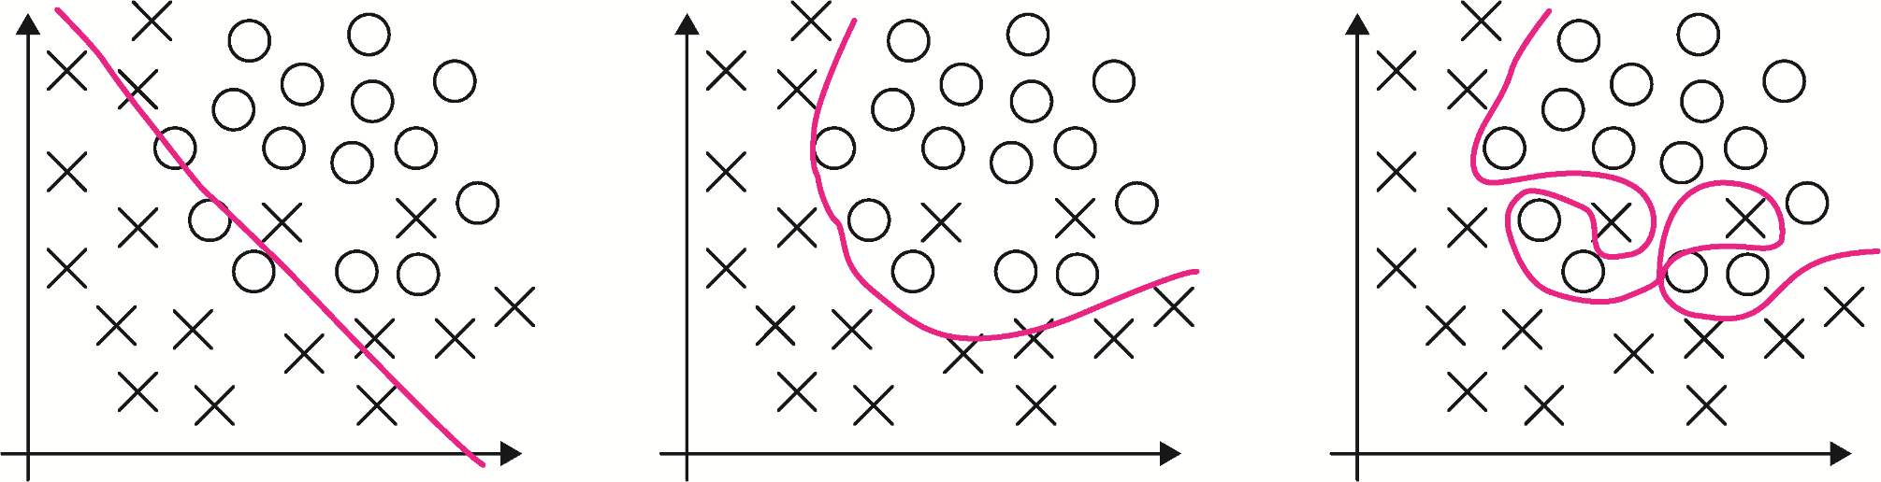
3.4.1
欠拟合与过拟合
在深度学习中，不仅要求网络模型对训练数据集有很好的拟合结果（训练误差小），同时也希望它可以对未知数据集（验证集和测试集）有很好的拟合结果（泛化能力），所产生的预测误差被称为泛化误差。
度量网络模型泛化能力的好坏，最直观的方法就是对其拟合能力进行评价。
网络模型的拟合能力分为欠拟合、正常拟合和过拟合，如图所示。
欠拟合
正常拟合
过拟合

Slide 58
3.4.1
欠拟合与过拟合
1. 欠拟合
2. 过拟合
欠拟合是指网络模型在训练集、验证集和测试集上表现均不佳。
引起欠拟合的原因：
网络模型复杂度过低或特征值过少等。
解决欠拟合问题的方法：
可以通过增加网络模型复杂度或在网络模型中增加特征值。
过拟合是指网络模型在训练集上表现很好，但在验证集和测试集上表现却较差，即网络模型对训练集“死记硬背”，记住了不适用于测试集的性质或特点，没有理解数据背后的规律，导致其泛化能力差。

Slide 59
高手点拨
引起过拟合的原因
（1）训练数据集样本单一，样本不足。
（2）训练数据中噪声干扰过大。噪声指训练数据中的干扰数据。过多的干扰会导致模型记录了很多噪声特征，忽略了真实输入和输出之间的关系。
（3）模型过于复杂。模型太复杂，虽然通过“死记硬背”记下了训练数据集的信息，但是遇到没有见过的数据集时，不能够变通，泛化能力差。

Slide 60

3.4.2
过拟合处理方法
1. L₁正则化和L₂正则化
在损失函数中加入L₁正则项或L₂正则项，可对模型的复杂度进行惩罚，以此来减小模型在训练数据集上的过拟合程度。
（1） L₁正则项是将网络模型的所有权重求绝对值再相加。假设有权重 ，则L₁正则项的公式如下。

Slide 61
3.4.2
过拟合处理方法
1. L₁正则化和L₂正则化
新的损失函数为原来的损失函数与L₁正则项的和。在相加时，需要通过 指定原有损失函数与L₁正则项各自的重要性，公式如下。
Loss()为新的损失函数
为原来的损失函数
y为数据集的真实值
为数据集的预测值
是网络模型训练的超参数，需要在网络模型训练前人为指定
例如，假设原来的损失函数为均方误差损失函数，那么应用L₁正则化后的损失函数如下。
为第i个样本的真实值
为第i个样本的预测值

Slide 62

高手点拨
神经网络模型的模型参数有权重w和偏置b两种。
在应用L₁正则化或L₂正则化时，通常只对权重w应用正则化，这是因为权重w对网络模型的影响较大，而偏置b不会对网络模型有太大的影响。

Slide 63
3.4.2
过拟合处理方法
1. L₁正则化和L₂正则化
（2） L₂正则项是将网络模型的所有权重求平方和再求平方根后的结果。假设有权重 ，则L₂正则项的公式如下。
高手点拨
网络模型训练完成后， L₁正则化通常会使权重值趋近于0，而L₂正则化通常只会让模型权重值变得更小。在实际应用中，通常希望只让模型的权重值适当地减小，所以选择L₂正则化来防止过拟合现象的出现更合适。
同理，在应用L₂正则化防止过拟合时，需要将L₂正则项加入原有的损失函数中形成新的损失函数，用于训练模型，公式如下。

Slide 64

3.4.2
过拟合处理方法
2. Dropout方法
为损失函数加上权重的L1正则项或L2正则项可以简单地抑制某种程度上的过拟合。当网络模型变得很复杂时，L1正则化或L2正则化效果并不好，这时就要使用Dropout方法。
Dropout方法是在每次训练模型时，按照一定的概率随机去掉神经网络中指定层的神经元和与之相连接的权重。这些被随机去掉的神经元和与之相连接的权重不参与模型的训练，只更新留下的神经元相互连接的权重。

Slide 65
3.4.2
过拟合处理方法
2. Dropout方法
图中所示的神经网络由一个输入层、两个隐藏层和一个输出层组成。
对于两个隐藏层的神经元，分别应用概率值为50%的Dropout，即每次训练模型时，将这两层中的神经元以50%的概率随机抑制，不参与模型的训练，得到如图所示的神经网络。当神经元被抑制时，它的前向传播结果被置为0，忽略相应的权重和输入数据的数值大小，被抑制的神经元在反向传播中也不会更新相应权重，即被抑制的神经元在前向传播和反向传播中都不起任何作用。
通过在网络模型中随机地抑制一部分神经元，可以有效防止特征的相互适应，从而减少神经网络的过拟合程度。
神经网络
应用Dropout方法的神经网络

Slide 66
课堂训练
问题一：什么是过拟合？
问题二：引起过拟合的原因是什么？
问题三：遇到过拟合，通常采用哪些方法进行处理？

Slide 67
课堂小结
神经网络的过拟合及其处理方法
欠拟合与过拟合
过拟合处理方法
欠拟合
过拟合
L1正则化和L2正则化
Dropout方法

Slide 68
3.5
使用Keras构建神经网络

Slide 69
3.5
使用Keras构建神经网络
Keras提供了两种模型用于构建神经网络，分别是顺序模型和函数式API模型。
顺序模型，也称为Sequential模型，是Keras中最常用的模型，其中预置了全连接层、卷积层、池化层、长短期记忆层和GRU层等多种神经层，使用这些预置的神经层可以快速构建神经网络模型。
顺序模型要求只能有一组输入张量和一组输出张量。各层之间按照先后顺序进行堆叠，前面一层的输出是后面一层的输入，通过不同层的堆叠，构建神经网络。
本节重点介绍顺序模型。

Slide 70
3.5.1
创建顺序网络模型
1. 顺序网络模型的结构
顺序全连接神经网络模型由输入层、隐藏层和输出层组成。
（1）输入层。输入层的神经元接收数据，并输入到神经网络中。在Keras中使用Input()函数构建输入层，格式如下。
tf.keras.Input(shape=None,batch_size=None,name=None,dtype=None)
shape表示输入数据的形状元组，默认为None
batch_size表示批量大小，默认为None
name表示当前层的名称，默认为None
dtype表示输入数据期望的数据类型，默认为None

Slide 71
3.5.1
创建顺序网络模型
1. 顺序网络模型的结构
例如，若网络模型的输入层有4个特征值，则构建输入层的代码如下。
x=tf.keras.Input(shape=(4,))
在全连接网络中，当输入的数据不是一维数据，可以使用Flatten()函数将数据平展为一维数组，格式如下。
指点迷津
多数情况下，Keras的Sequential模型可以不单独构建输入层，而是在新增第一个Dense隐藏层时，利用input_shape参数指定输入数据的形状。
tf.keras.layers.Flatten(input_shape=None)
input_shape表示输入层尺寸的元组，如在MNIST数据集中，数据是28×28的二维结构，那么，将数据平展为一维张量的代码如下。
tf.keras.layers.Flatten(input_shape=(28,28))

Slide 72
3.5.1
创建顺序网络模型
1. 顺序网络模型的结构
（2）隐藏层和输出层。在深度学习中，隐藏层主要包括全连接层、卷积层和池化层等。神经网络中隐藏层和输出层是具有计算功能的神经元，可以使用tf.keras.layers.Dense()函数构建全连接层，格式如下。
tf.keras.layers.Dense(units,activation=None,kernel_regularizer=None)
units表示神经元的个数
activation表示激活函数，以字符串的形式给出，可以是'relu'、'softmax'、'sigmoid'、'tanh'等
kernel_regularizer表示应用于权重的正则化函数，如tf.keras.regularizers.l1()或tf.keras.regularizers.l2()
例如，创建一个全连接层，有8个神经元，使用ReLU函数作为激活函数，代码如下。
tf.keras.layers.Dense(8, activation='relu')

Slide 73
3.5.1
创建顺序网络模型
2. 顺序网络模型的创建
创建一个顺序网络模型，格式如下。
tf.keras.models.Sequential(layer=None,name=None)
layer表示要添加到网络模型的层列表或者元组
name表示网络模型的名称
使用summary()函数，可以显示模型各层的参数信息，格式如下。
model.summary()
model为已创建好的顺序模型

Slide 74
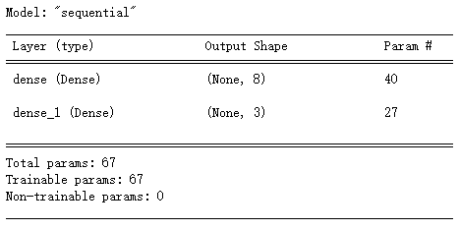
3.5.1
创建顺序网络模型
2. 顺序网络模型的创建
【运行结果】 程序运行结果如图所示。从结果中可以看出，全连接神经网络模型中，“dense”是隐藏层，有8个神经元，由于输入层有4个神经元，那么就有32个权重和8个偏置，共40个参数；“dense_1”是输出层，有3个神经元，由于隐藏层有8个神经元，就有24个权重和3个偏置，共27个参数；因此，整个神经网络有67个参数。
【例3-8】 构建一个两层的顺序神经网络模型，为其添加输入层、隐藏层和输出层，其中输入层有4神经元，隐藏层有8个神经元，输出层有3个神经元，隐藏层使用ReLU函数作为激活函数，输出层使用Softmax函数作为激活函数。要求显示顺序网络模型各层的参数信息。
【参考代码】
import tensorflow as tf #导入TensorFlow
#创建顺序网络模型，添加输入层、隐藏层和输出层
model = tf.keras.models.Sequential([
tf.keras.Input(shape=(4,)),
tf.keras.layers.Dense(8,activation='relu'),
tf.keras.layers.Dense(3,activation='softmax',kernel_regularizer=tf.keras.regularizers.l2())])
model.summary() #显示顺序网络模型各层的参数信息
程序运行结果

Slide 75
3.5.1
创建顺序网络模型
2. 顺序网络模型的创建
在构建神经网络时，也可以先建立空的顺序网络模型，然后使用add()函数添加输入层、隐藏层和输出层。对于例3-8，实现代码如下。
import tensorflow as tf #导入TensorFlow
#创建空的顺序网络模型
model=tf.keras.models.Sequential()
#添加输入层、隐藏层和输出层
model.add(tf.keras.layers.Dense(8,activation='relu',input_shape=(4,)))
model.add(tf.keras.layers.Dense(3,activation='softmax',kernel_regularizer=tf.keras.regularizers.l2()))
model.summary() #显示顺序网络模型各层的参数信息

Slide 76

3.5.2
编译顺序网络模型
创建好顺序网络模型后，须使用compile()函数进行编译，格式如下。
model.compile(loss=None,optimizer,metrics=None)
loss表示损失函数，默认为None
optimizer表示优化器对象，默认为None
metrics表示性能评估函数，用于评估模型的性能，默认为None
编译顺序网络模型需要设置损失函数、优化器和性能评估函数。

Slide 77
3.5.2
编译顺序网络模型
1. 损失函数
损失函数用于度量模型预测值与真实值的差异，是评估模型效果的一个重要指标。损失函数值越小，表明模型的效果越好。Keras中常用的损失函数如表所示。
损失函数字符串 | 损失函数形式 | 说 明
'mse' | tf.keras.losses.MSE()/ tf.keras.losses. MeanSquaredError() | 计算预测值与真实值之差的平方和的均值，用于回归问题
'categorical_crossentropy' | tf.keras.losses. CategoricalCrossentropy() | 计算标签值与预测值的交叉熵损失，用于多分类问题，要求标签为独热编码形式
'sparse_categorical_crossentropy' | tf.keras.losses. SparseCategoricalCrossentropy() | 计算标签值与预测值的交叉熵损失，用于多分类问题，要求标签为序号编码形式
'binary_crossentropy' | tf.keras.losses.BinaryCrossentropy() | 计算标签值与预测值的交叉熵损失，用于二分类问题

Slide 78
3.5.2
编译顺序网络模型
2. 优化器
梯度下降算法的不足
选择合适的学习率并不容易，过大的学习率会导致在训练过程中很难找到模型的最优参数，过小的学习率会导致模型训练很慢，需要较长的训练时间。
每次更新模型参数值，都只考虑当前计算出的梯度值，而直接忽略前面计算并使用过的梯度值。
专家们提出的多种梯度下降优化算法
梯度下降优化算法还使用了动量来加速模型的训练。动量的工作原理与物理学中的惯性类似。
动量的实现方式一般是在每次计算出当前的梯度值后，对当前梯度值和之前模型计算的梯度值取平均值，然后使用这个平均梯度值完成本次模型参数的更新。这样，之前计算出的梯度值可起到一个“惯性”的作用，从而影响本次模型参数更新的梯度值。
在这些算法中，如果学习率的值在模型开始训练时设置得较大，在模型训练过程中，按照一定的衰减率逐渐减小学习率的值，在加速模型训练的同时，在训练的后期更容易找到最优参数。

Slide 79
3.5.2
编译顺序网络模型
2. 优化器
在Keras中，实现了多种梯度下降优化算法，简称优化器，如表所示。
优化器字符串 | 优化器函数形式 | 说 明
'sgd' | tf.keras.optimizers.SGD (learning_rate=0.01, momentum=0.0) | 随机梯度下降优化器
'adagrad' | tf.keras.optimizers.Adagrad (learning_rate=0.001) | 能够在训练中自动对学习率进行调整，对于出现频率较低的参数采用较大的学习率进行更新；相反，对于出现频率较高的参数采用较小的学习率进行更新
'rmsprop' | tf.keras.optimizers.RMSprop(learning_rate =0.001,rho=0.9, momentum=0.0) | 是Adagrad优化器的改进，其目的是在非凸背景下使效果更好，使用了简单动量
'adam' | tf.keras.optimizers.Adam(learning_rate= 0.001,beta_1=0.9, beta_2=0.999) | 结合了Adagrad和RMSprop优化器的优点，具有计算效率高、内存需求小等特点

Slide 80
3.5.2
编译顺序网络模型
3. 性能评估函数
性能评估函数既可以是Keras预定义的性能评估函数，也可以自定义性能评估函数。Keras中常用的性能评估函数如表所示。
性能评估字符串 | 性能评估函数形式 | 说 明
'accuracy' | tf.keras.metrics.Accuracy() | 准确率，计算预测值与标签值相等的概率
'binary_accuracy' | tf.keras.metrics.BinaryAccuracy (threshold=0.5) | 计算预测值与标签值匹配的概率，用于二分类问题
'categorical_accuracy' | tf.keras.metrics. CategoricalAccuracy() | 计算预测值与标签值匹配的概率，标签值和预测值均为独热编码形式，用于多分类问题
sparse_categorical_accuracy' | tf.keras.metrics. SparseCategoricalAccuracy() | 计算预测值与标签值匹配的概率，标签值为数值形式，预测值为独热编码形式，用于多分类问题
'binary_crossentropy' | tf.keras.metrics. BinaryCrossentropy() | 计算标签值和预测值的交叉熵度量

Slide 81
3.5.2
编译顺序网络模型
3. 性能评估函数
例如，对于已经构建好的顺序网络模型对象model，损失函数使用tf.keras.losses. SparseCategoricalCrossentropy()，优化器使用tf.keras.optimizers.SGD()，学习率设置为0.1，性能评估函数使用tf.keras.metrics.SparseCategoricalAccuracy()，编译网络模型的语句如下。
model.compile(loss=tf.keras.losses.SparseCategoricalCrossentropy(),
optimizer=tf.keras.optimizers.SGD(learning_rate=0.1),metrics=
[tf.keras.metrics.SparseCategoricalAccuracy()])
高手点拨
在compile()函数中，性能评估函数须用方括号括起来，且可以同时列出多个性能评估函数，多个性能评估函数之间要用逗号分隔。
compile()函数中参数的值可以是函数形式，也可以是字符串形式。
model.compile(loss='sparse_categorical_crossentropy',
optimizer='sgd', metrics=['sparse_categorical_accuracy'])

Slide 82
3.5.3
训练顺序网络模型
fit()函数是训练网络模型常用的函数。在训练过程中，需要指定迭代轮数和每次批量大小，格式如下。
fit(x,y,batch_size=32,epochs=1,verbose=1,validation_split=
0.0,validation_data=None,shuffle=True)
x表示训练集的输入特征值，可以是数组、列表或字典
y表示训练集的标签值，可以是数组或列表
batch_size表示将数据集分批次处理，每一批数据中包含的样本数量，默认为32
epochs表示对整体数据集训练的轮数，一轮是指完整数据集进行一次前向传播和一次反向传播，默认为1
verbose表示日志显示模式，其值为0、1、2，0为不显示任何内容，1为显示进度条，2为每轮迭代显示一行，默认为1
validation_split表示用作验证集的训练数据比例，默认为0.0
validation_data表示用于性能评估的数据，默认为None
shuffle表示每轮训练之前是否打乱数据，默认为True

Slide 83
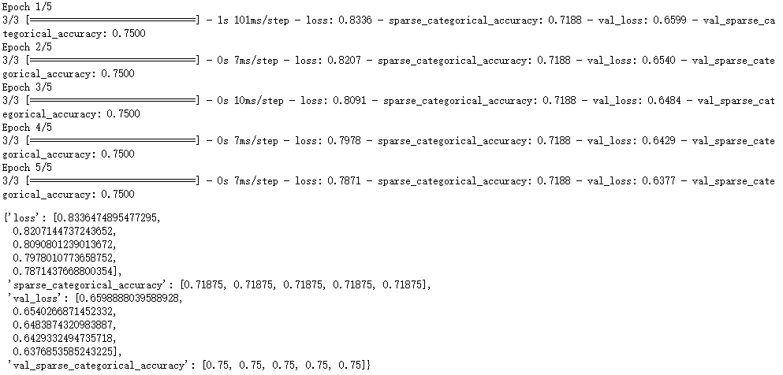
3.5.3
训练顺序网络模型
运行代码，结果如图所示。从结果中可以看出，上面为5次训练网络模型每个训练周期的显示信息，下面为fit()函数的返回结果history的属性值。
fit()函数返回一个History对象，History对象的history属性是一个字典，记录了训练时的训练损失函数值和评估指标。
如果在训练过程中使用了验证集，那么相应的指标也会被记录下来，可以借助Matplotlib库绘制损失函数值和评估指标的变化曲线图。
例如，已构建好的网络模型model经过编译后，对其进行训练的代码如下。
history=model.fit(x_train, y_train, batch_size=32, epochs=5,
validation_split=0.2)
history.history
训练网络模型的运行结果

Slide 84

3.5.4
评估顺序网络模型
在训练网络模型结束后，可以使用evaluate()函数对网络模型进行评估，格式如下。
evaluate(x,y,batch_size=None,verbose=1)
x表示用于评估网络模型的数据集的特征值
y表示用于评估网络模型的数据集的标签值
batch_size表示批量大小
verbose表示日志显示模式，默认为1
例如，若网络模型model已训练完成，可以使用测试数据集评估该网络模型的性能，代码如下。
model.evaluate(x_test,y_test,batch_size=32)

Slide 85
3.5.5
应用顺序网络模型
如果对训练好的网络模型的性能满意，就可以使用predict()函数应用网络模型进行预测，格式如下。
predict（x,batch_size=None,verbose=0）
x表示数据集的特征值
batch_size表示批量大小，默认为None
verbose表示日志显示模式，默认为0
predict()函数返回值为预测结果的NumPy数组。

Slide 86
课堂训练
顺序全连接神经网络模型由哪三层组成？
（列举并简单介绍）

Slide 87
课堂小结
使用Keras构建神经网络
创建顺序网络模型
编译顺序网络模型
训练顺序网络模型
评估顺序网络模型
应用顺序网络模型
顺序网络模型的结构
顺序网络模型的创建
损失函数
优化器
性能评估函数

Slide 88

项目实施 ——手写数字识别
1. 准备数据
步骤 1 导入本项目所需要的模块和包。
步骤 2 从Keras中导入MNIST数据集，将训练集的特征值和标签值分别存储在x_train和y_train中，将测试集的特征值和标签值分别存储在x_test和y_test中。
步骤 3 对特征值x_train和x_test进行标准化处理，使其取值范围为0～1。
【参考代码】
#导入所需要的模块与包
import tensorflow as tf
import numpy as np
import matplotlib.pyplot as plt
#导入MNIST数据集，将训练集和测试集存储在相应的变量中
mnist=tf.keras.datasets.mnist
(x_train,y_train),(x_test,y_test)=mnist.load_data()
#特征值标准化处理
x_train,x_test=x_train/255.0,x_test/255.0
准备数据
点击此处播放微课

Slide 89

项目实施 ——手写数字识别
2. 构建顺序网络模型
手写数字识别网络模型采用两层全连接神经网络，包括一个输入层、一个隐藏层和一个输出层。
MNIST数据集的每个样本为手写数字图片，每张图片的长和宽都为28像素，是二维数据，因此，需要使用tf.keras.layers.Flatten()将数据平展为一维张量；手写数字有0～9共10个，即10类，因此，输出层有10个结点；隐藏层的结点个数设置为128。
步骤 1 构建空的顺序网络模型。
步骤 2 MNIST数据集的图片是28×28的二维结构，须使用Flatten()函数将数据平展为一维数组。
步骤 3 为网络模型添加隐藏层，结点个数为128，使用ReLU函数作为激活函数；为网络模型添加输出层，结点个数为10，使用Softmax函数作为激活函数。
步骤 4 使用summary()函数显示网络模型各层的参数信息。
构建顺序网络模型
点击此处播放微课

Slide 90
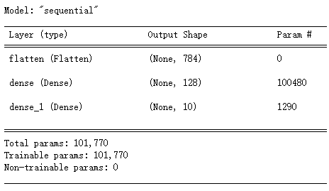
项目实施 ——手写数字识别
2. 构建顺序网络模型
【参考代码】
model=tf.keras.models.Sequential() #构建空的顺序模型
#使用Flatten()函数将数据平展为一维数组
model.add(tf.keras.layers.Flatten(input_shape=(28,28)))
#为网络模型添加隐藏层和输出层
model.add(tf.keras.layers.Dense(128,activation='relu'))
model.add(tf.keras.layers.Dense(10,activation='softmax'))
model.summary() #显示网络模型各层的参数信息
【运行结果】 程序运行结果如图所示。
侧重点不同
手写数字识别网络模型各层参数信息

Slide 91


项目实施 ——手写数字识别
3. 编译、训练和评估顺序网络模型
步骤 1 编译顺序网络模型，其中，损失函数使用稀疏交叉熵损失函数，优化器使用Adam优化器，性能评估函数使用稀疏交叉熵准确率函数。
步骤 2 训练顺序网络模型，其中，设置批量大小为32，迭代次数为5。
步骤 3 使用测试数据集对顺序网络模型进行评估，其中，设置批量大小为32，日志显示模式为2。
编译、训练和评估顺序网络模型
点击此处播放微课

Slide 92
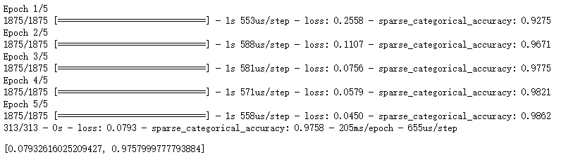

项目实施 ——手写数字识别
3. 编译、训练和评估顺序网络模型
【运行结果】 程序运行结果如图所示。从结果中可以看出，训练集损失函数值在不断减少，准确率在不断提高；测试集损失函数值约为0.0793，准确率约为97.58%。
【参考代码】
#编译顺序网络模型
model.compile(loss='sparse_categorical_crossentropy',
optimizer='adam', metrics=['sparse_categorical_accuracy'])
#训练顺序网络模型
model.fit(x_train,y_train,batch_size=32,epochs=5)
#评估顺序网络模型
model.evaluate(x_test,y_test,batch_size=32,verbose=2)
侧重点不同
手写数字识别网络模型的损失函数值和准确率

Slide 93

项目实施 ——手写数字识别
4. 应用顺序网络模型
步骤 1 在测试集中随机选择5张图片，使用训练完成的网络模型进行预测。
① 使用随机函数生成随机整数赋值给变量t，t代表测试集中选中数据的下标
② 将该数据平展为一维张量并存入x
③ 对张量x应用顺序网络模型并得到概率最大的下标，即预测值
步骤 2 在子图中绘制手写数字图像，并在子图标题上显示标签值和预测值。
步骤 3 显示图形。
应用顺序网络模型
点击此处播放微课

Slide 94
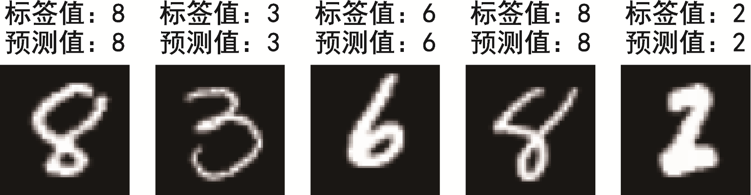


项目实施 ——手写数字识别
4. 应用顺序网络模型
【参考代码】
for i in range(5):
t=np.random.randint(1,10000) #生成随机整数t
x=tf.reshape(x_test[t],(1,28,28)) #数据平展为一维张量
#应用网络模型
y_pred=np.argmax(model.predict(x),axis=1)
plt.subplot(1,5,i+1) #创建子图
plt.rcParams['font.sans-serif']=['SimHei']
plt.axis("off") #设置不显示坐标轴
plt.imshow(x_test[t],cmap='gray')
title="标签值："+str(y_test[t])+"\n预测值："+str(y_pred[0])
plt.title(title) #设置子图标题
plt.show() #显示图形
【运行结果】 程序运行结果如图所示。
预测结果
高手点拨
函数model.predict()的返回值是预测结果，即手写数字图像对应每个数字的概率数组，为方便查看，可以使用np.argmax()函数求得概率数组中数值最大的下标。

Slide 95

项目实训
1. 实训目的
（1）熟练掌握加载数据集的方法。
（2）熟练掌握使用Keras构建、编译、训练、评估和应用顺序网络模型的方法。

Slide 96
项目实训
2. 实训内容
使用鸢尾花数据集，构建神经网络模型，并对网络模型进行编译、训练、评估和应用。
（1）准备数据。
① 从sklearn.datasets数据集中加载鸢尾花数据集。
② 采用np.random.shuffle()随机打乱数据集，注意数据的特征值和标签值使用相同的随机数种子seed。
③ 将数据集划分训练集和测试集。
④ 转换特征值的数据类型为float32，并将特征值进行标准化处理，使其均值为0。
（2）构建顺序网络模型。
① 构建空的顺序网络模型。
② 为顺序网络模型添加两个隐藏层，结点个数分别为8和16，使用ReLU函数作为激活函数。
③ 为顺序网络模型添加输出层，结点个数为3，使用Softmax函数作为激活函数。
④ 使用summary()函数，显示顺序网络模型各层的参数信息。

Slide 97

项目实训
2. 实训内容
（3）编译、训练和评估顺序网络模型。
① 编译顺序网络模型，其中，损失函数使用稀疏交叉熵损失函数，优化器使用SGD优化器，性能评估函数使用稀疏交叉熵准确率函数。
② 训练顺序网络模型，其中，设置批量大小为32，迭代次数为100。
③ 使用测试集数据对顺序网络模型进行评估，其中，设置批量大小为32，日志显示模式为2。
（4）应用顺序网络模型。
① 使用训练好的顺序网络模型对测试集数据进行预测，并得到预测值列表。
② 显示预测值列表和标签值列表。

Slide 98
项目实训
3. 实训小结
按要求完成实训内容，并将实训过程中遇到的问题和解决办法记录在表中。
序号 | 主要问题 | 解决办法
1
2
3
4
5
实训过程

Slide 99
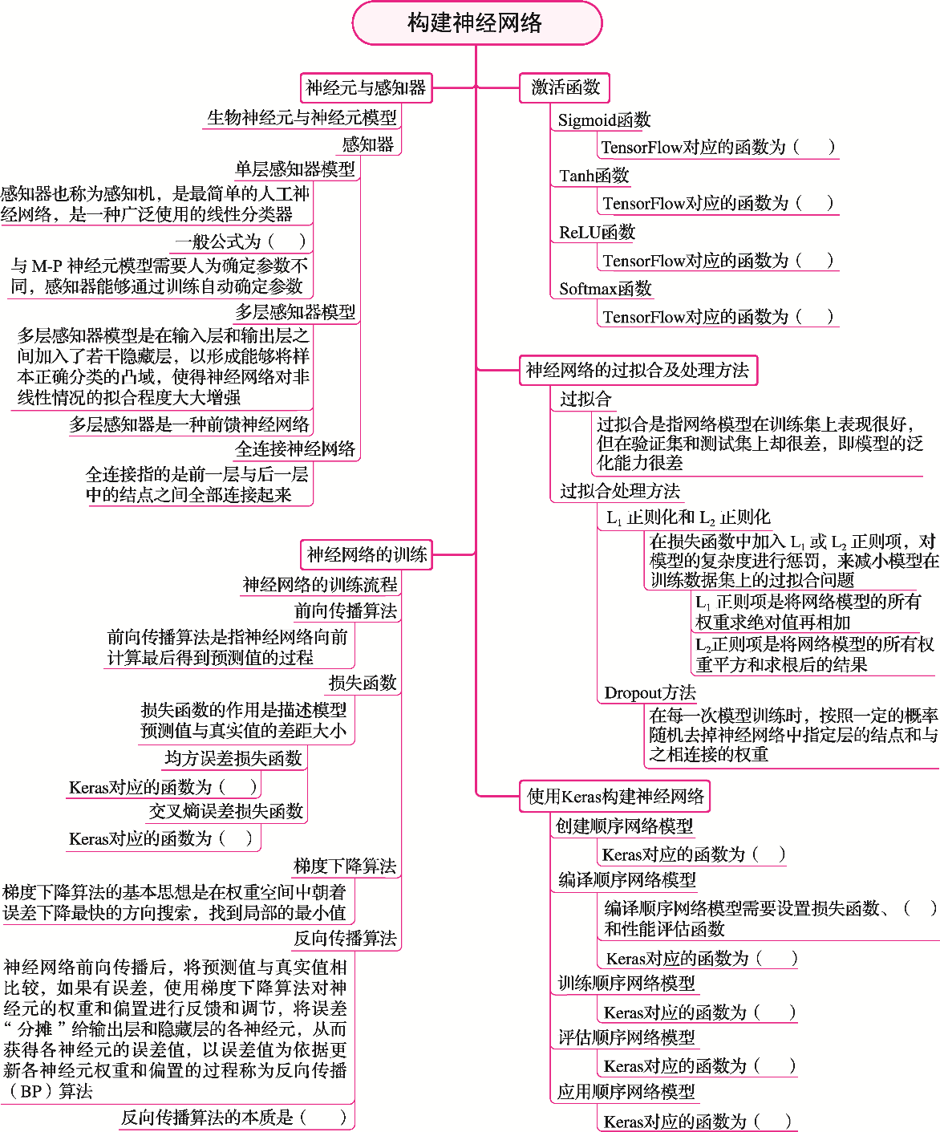
项目总结
完成本项目的学习与实践后，请总结应掌握的重点内容，并将图中的空白处填写完整。

Slide 100
作业布置
二维码放置处
老师在APP中生成作业布置二维码，放在此处即可

Slide 101
感谢观看

